Slide 1


ŠKOLA: | Gymnázium, Chomutov, Mostecká 3000, příspěvková organizace
AUTOR: | Mgr. Monika Šléglová
NÁZEV: | VY_32_INOVACE_06B_14_Skupina mědi I
TEMA: | Kovy
ČÍSLO PROJEKTU: | CZ.1.07/1.5.00/34.0816
DATUM TVORBY: | 15.2.2013

Slide 2
ANOTACE
Materiál je určen pro studenty 2. ročníku 4letých a odpovídajících ročníků víceletých gymnázií, do předmětu Chemie, kapitola Kovy.
Tento materiál slouží pro výklad učiva základních informací o prvcích I.B skupiny, konktrétně o mědi a stříbře
Prezentace je určena jako podpora výkladu učitele a je doplněna ilustračními obrázky a internetovými odkazy na ně. Obsahuje také několik jednoduchých rovnic, které žáci mohou doplňovat buď do sešitu nebo do promítaného zadání na tabuli fixem, nebo pomocí světelného pera na interaktivní tabuli.
Správné doplnění rovnic se objeví po kliknutí myši.
Tato část může sloužit jako podklad zápisu do sešitu.
Z důvodu větší časové náročnosti, jsou kontrolní otázky pro celou I.B skupinu zařazeny až v následujícím DUMu po výkladu zlata.
Materiál je určen pro interaktivní výuku.
Veškeré hypertextové odkazy jsou platné ke dni vytvoření díla.

Slide 3
Skupina mědi – I. B skupina d - prvky
Měď, stříbro

Slide 4
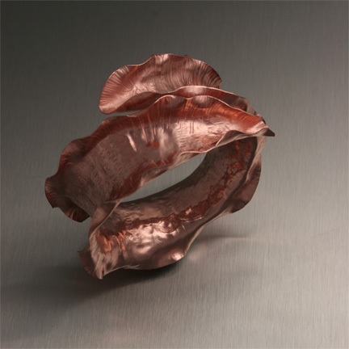
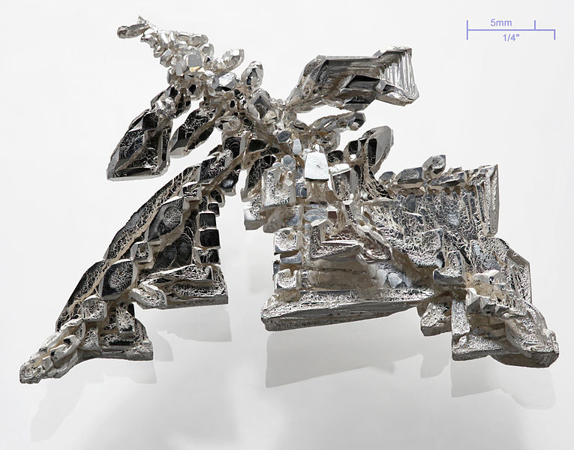
Charakteristika
málo reaktivní, ušlechtilé kovy
výborné vodiče tepla a el. proudu
kujné, tažné, slévatelné
oxidační čísla: Cu – I, II Ag - I
[1]měď [2]stříbro

Slide 5
Měď

Slide 6
Výskyt:
ryzí: málo (Sicílie, Itálie, Argentina)
vázaně:
kuprit Cu₂O
chalkopyrit CuFeS₂
http://web.natur.cuni.cz/ugmnz/mineral/mineral/chalkopyrit.html
chalkosin Cu₂S
malachit, azurit
http://web.natur.cuni.cz/ugmnz/mineral/mineral/malachit.html

Slide 7
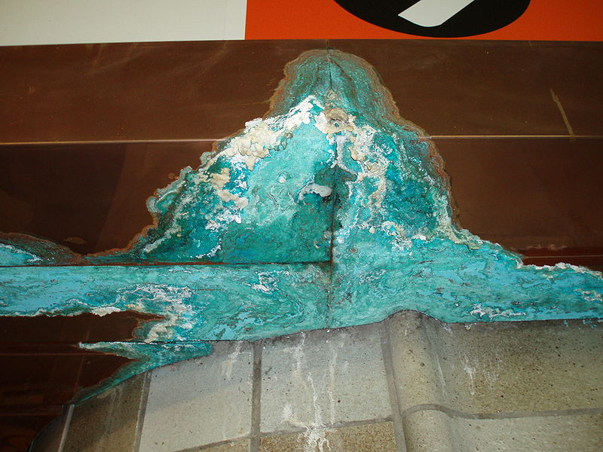
Vlastnosti:
měkký, načervenalý kov
výborný vodič
působením vzduchu → CuCO₃.Cu(OH)₂ měděnka
rozpustná v oxidujících kyselinách
doplňte rovnice:
Cu + HNO₃ →
Cu + H₂SO₄ →
[3]
4
Cu(NO₃)₂ + 2NO₂ + 2H₂O
2
CuSO₄ + SO₂ + 2H₂O

Slide 8
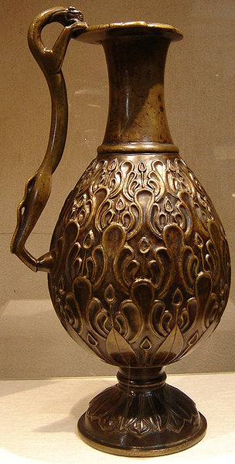
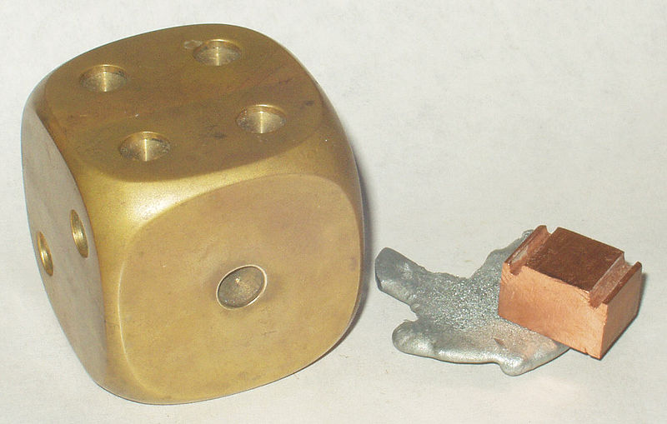
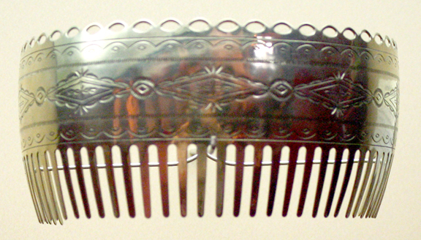
Užití:
vodič el. proudu
nádobí, pivovarnické trubky
okapy, střechy historických budov
Slitiny bronz (Cu+Sn)
mosaz (Cu+ Zn)
alpaka (Cu+Ni+Zn)
[4]
[6]
[5]

Slide 9
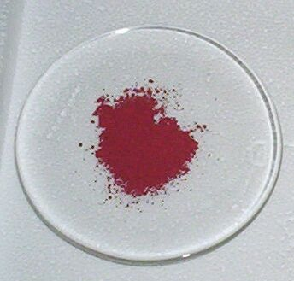
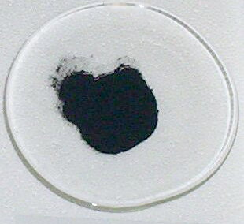
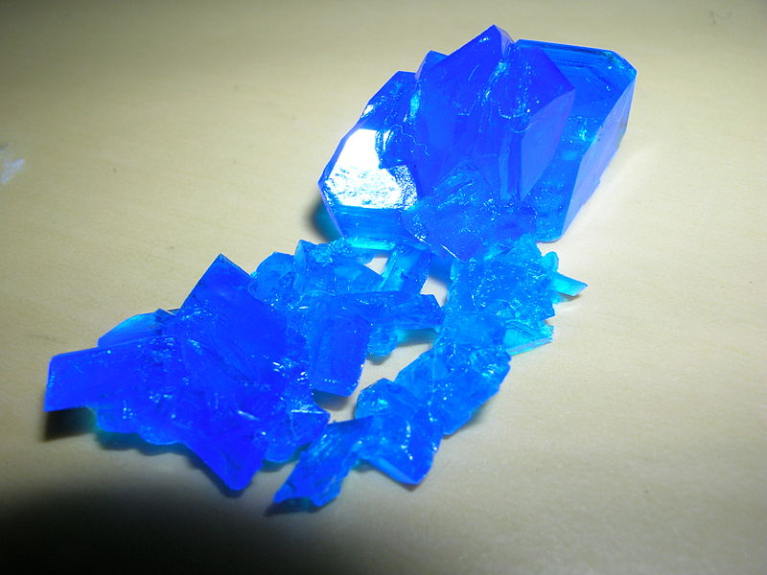
Sloučeniny:
Cu₂O
načervenalý prášek
v org. chemii D! redukujících sacharidů Fehligovým činidlem
CuO
černý
CuSO₄ . 5H₂O
modrá skalice
[7]
[8]
[9]

Slide 10
Stříbro

Slide 11
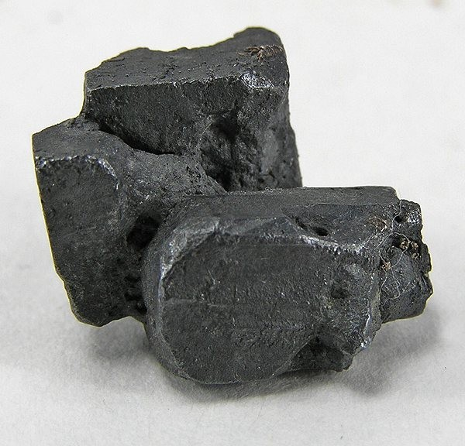
Výskyt:
ryzí: vzácně (Mexiko, Kanada, Peru)
u nás dříve Kutná Hora, Příbram
vázaně: Ag₂S – argentit
(doprovází rudy Pb)
[10]

Slide 12
Vlastnosti:
bílý, lesklý, ušlechtilý kov
kujný, tažný, slévatelný [2]
nejvyšší tepelná a elektrická vodivost
na vzduchu černá vlivem H₂S → Ag₂S
koloidní stříbro ničí bakterie – jednorázové čištění vody

Slide 13
Užití:
šperkařství, mincovní kov
vodič v jemné elektrotechnice (měřicí přístroje)
při výrobě CD a DVD
zrcadla
černobílá fotografie (AgCl)

Slide 14
Sloučeniny:
kromě AgNO₃ nerozpustné ve vodě
citlivé na světlo – černají vznikajícím Ag
Ag₂S - černý
AgCl - bílý, AgBr - nažloutlý, AgI - žlutý
AgNO₃ - pro důkaz halogenidů v analyt. chemii
- dříve lékařství – odstraňoval bradavice
„pekelný kamínek“, leptavé účinky

Slide 15
citace
Slide 4, obr. 1: BRANA, John. Wikipedia [online]. [cit. 13.2.2013]. Dostupný na WWW: http://cs.wikipedia.org/wiki/Soubor:Anticlastic-Copper-Cuff-Bracelet.jpg
Slide 4, 12, obr. 2: ALCHEMIST-HP. Wikipedia [online]. [cit. 13.2.2013]. Dostupný na WWW: http://cs.wikipedia.org/wiki/Soubor:Silver_crystal.jpg
Slide 7, obr. 3: NEZNÁMÝ. Wikipedia [online]. [cit. 13.2.2013]. Dostupný na WWW: http://en.wikipedia.org/wiki/File:Verdigris.JPG
Slide 8, obr. 4: ZERESHK. Wikipedia [online]. [cit. 13.2.2013]. Dostupný na WWW: http://en.wikipedia.org/wiki/File:Early_Ewer_Iran.JPG
Slide 8, obr. 5: SPLARKA. Wikipedia [online]. [cit. 13.2.2013]. Dostupný na WWW: http://cs.wikipedia.org/wiki/Soubor:Brass.jpg
Slide 8, obr. 6: UYVSDI. Wikipedia [online]. [cit. 13.2.2013]. Dostupný na WWW: http://en.wikipedia.org/wiki/File:Caeser_Bruce_silver_comb_1984_ohs.jpg
Slide 9, obr. 7: DORGAN. Wikipedia [online]. [cit. 13.2.2013]. Dostupný na WWW: http://cs.wikipedia.org/wiki/Soubor:CopperIoxide.jpg
Slide 9, obr. 8: WALKERMA. Wikipedia [online]. [cit. 13.2.2013]. Dostupný na WWW: http://cs.wikipedia.org/wiki/Soubor:CopperIIoxide.jpg
Slide 9, obr. 9: SUPERDVD. Wikipedia [online]. [cit. 13.2.2013]. Dostupný na WWW: http://cs.wikipedia.org/wiki/Soubor:CuSO4.5H2O.jpg
LAVINSKY, Rob. Wikipedia [online]. [cit. 13.2.2013]. Dostupný na WWW: http://commons.wikimedia.org/wiki/File:Acanthite-113670.jpg

